Slide 1
MovieBank
21851465 徐超
2018.12.19

Slide 2
OUTLINE
1
概述
2
功能说明
3
整体演示
4
改善计划

Slide 3
1 概述
本APP是一个电影收藏库，收录电影的标题、年代、评分、导演、主演、简介等基本信息，用户可以自由创建库文件夹实现对电影的分类收藏整理
已存储在库中的电影数据会保存在本地，新增、更新数据时需要访问网络
开发环境：macOS Mojave 10.14.1、Xcode 10.1
测试环境：iPhone X 12.1模拟器、iPhone 5s 12.1模拟器
第三方库：Masonry
*本APP只用于个人学习交流，所有电影数据均获取自豆瓣电影，版权归豆瓣电影所有

Slide 4

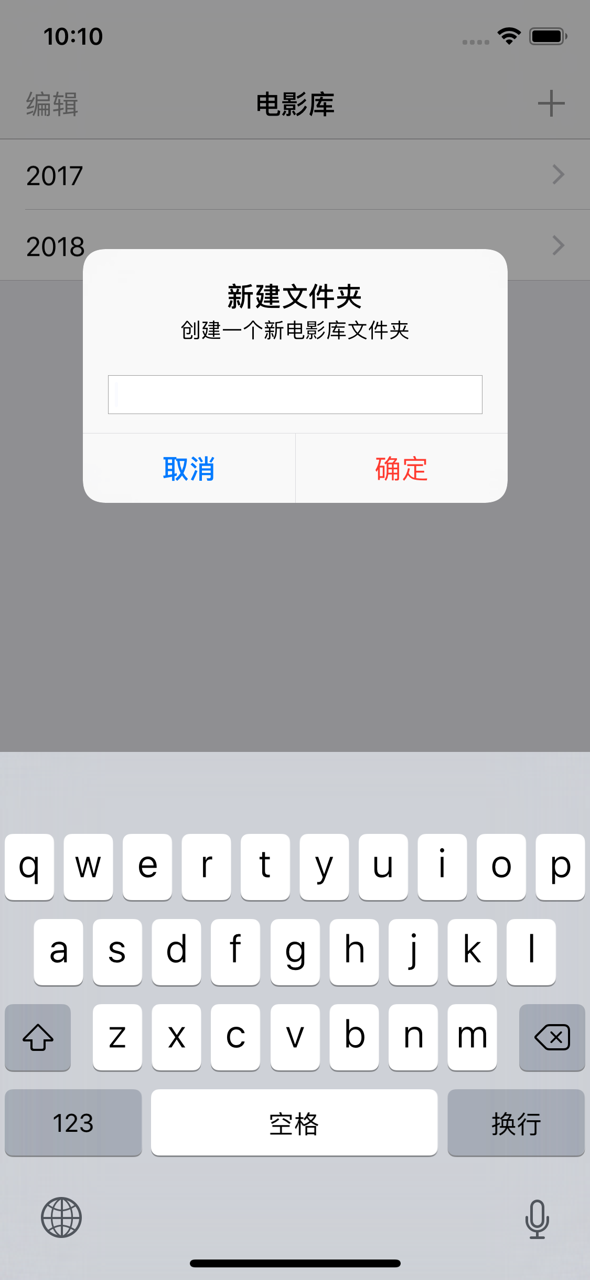
2 功能说明
电影库列表页
本页面提供电影库管理能力，用户可以添加、删除、重命名、重排序电影库
电影库不允许重名，在进行添加和重命名操作时，会自动进行重名检查

Slide 5
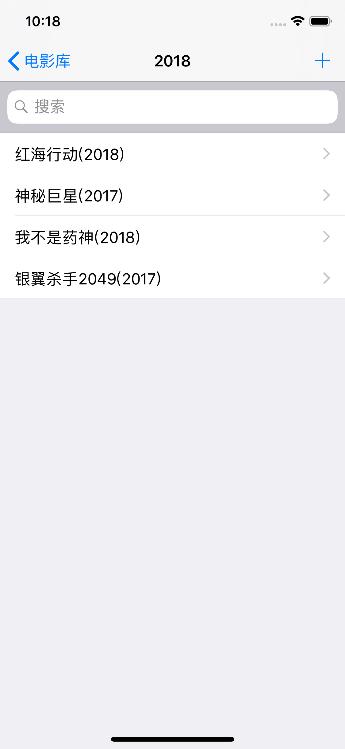
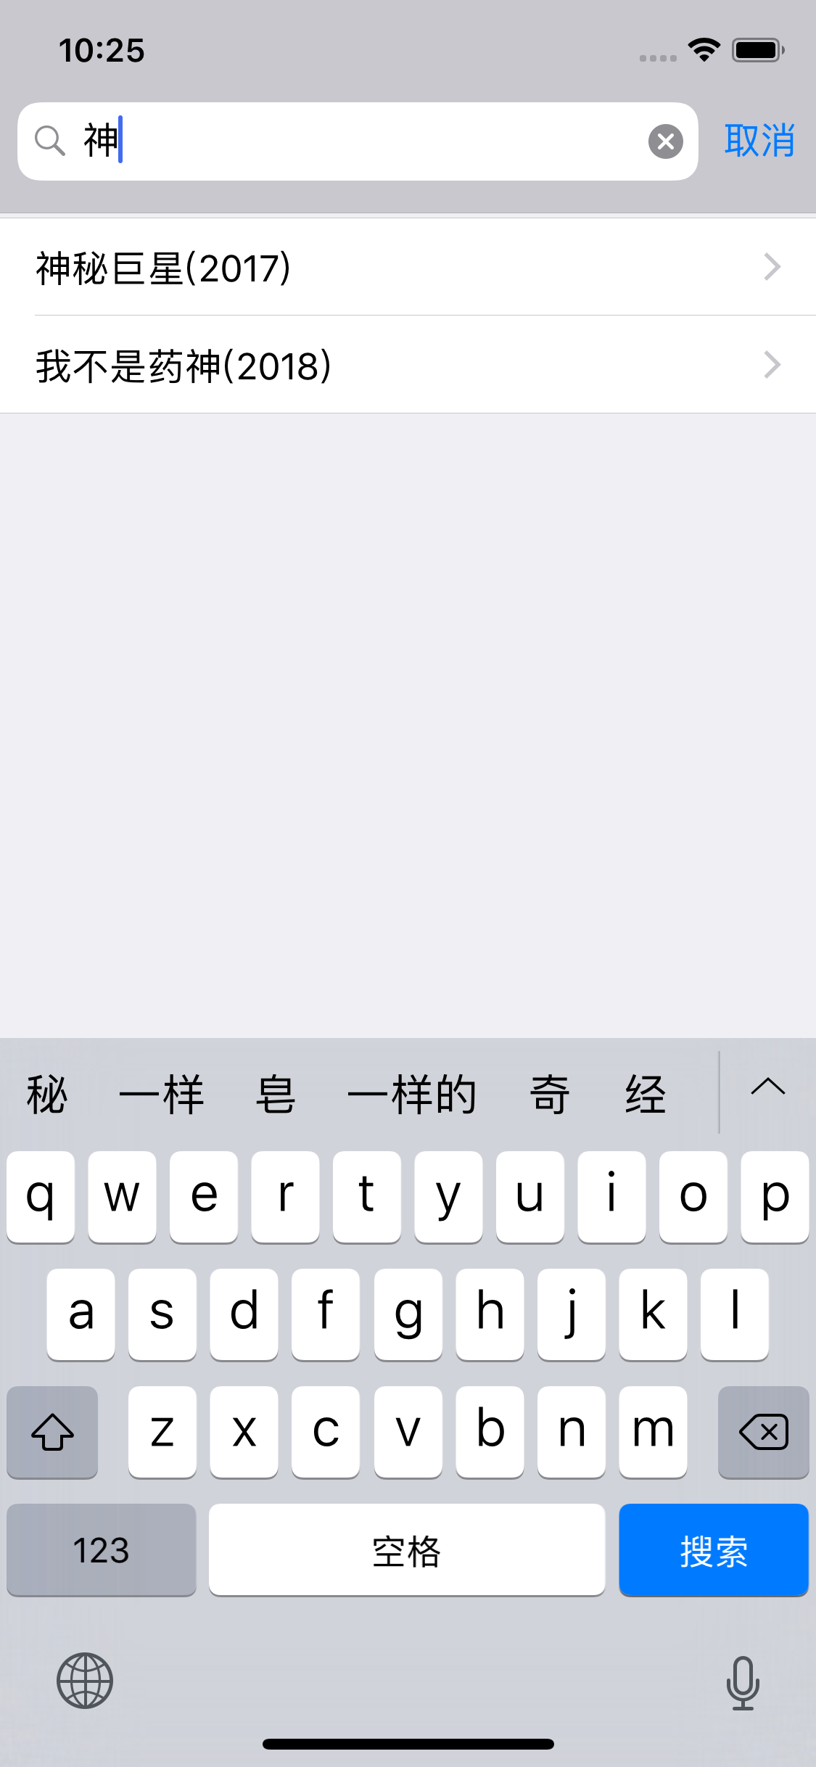
2 功能说明
电影列表页
本页面提供电影管理能力，用户可以查看、删除、搜索已存储的电影数据，并提供一个前往搜索新电影的页面的跳转按钮
本页面每个项目的标题会自动命名成“电影名(上映年份)”的格式，并按字典序排序

Slide 6
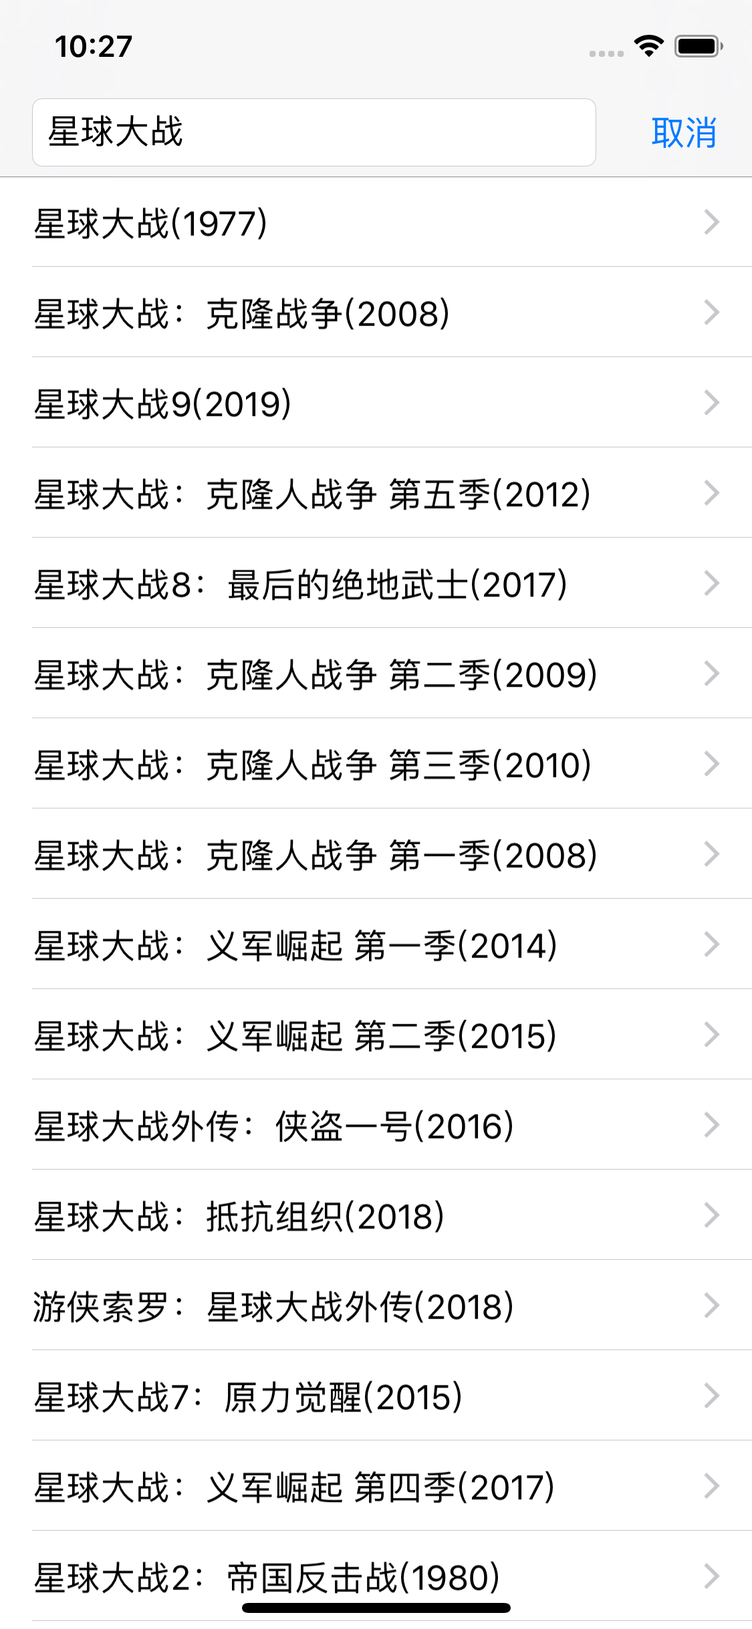
2 功能说明
新电影搜索页
本页面提供新电影搜索功能，用户输入关键字后会调用豆瓣电影API返回搜索结果，每个电影项目的命名方式与前述相同

Slide 7

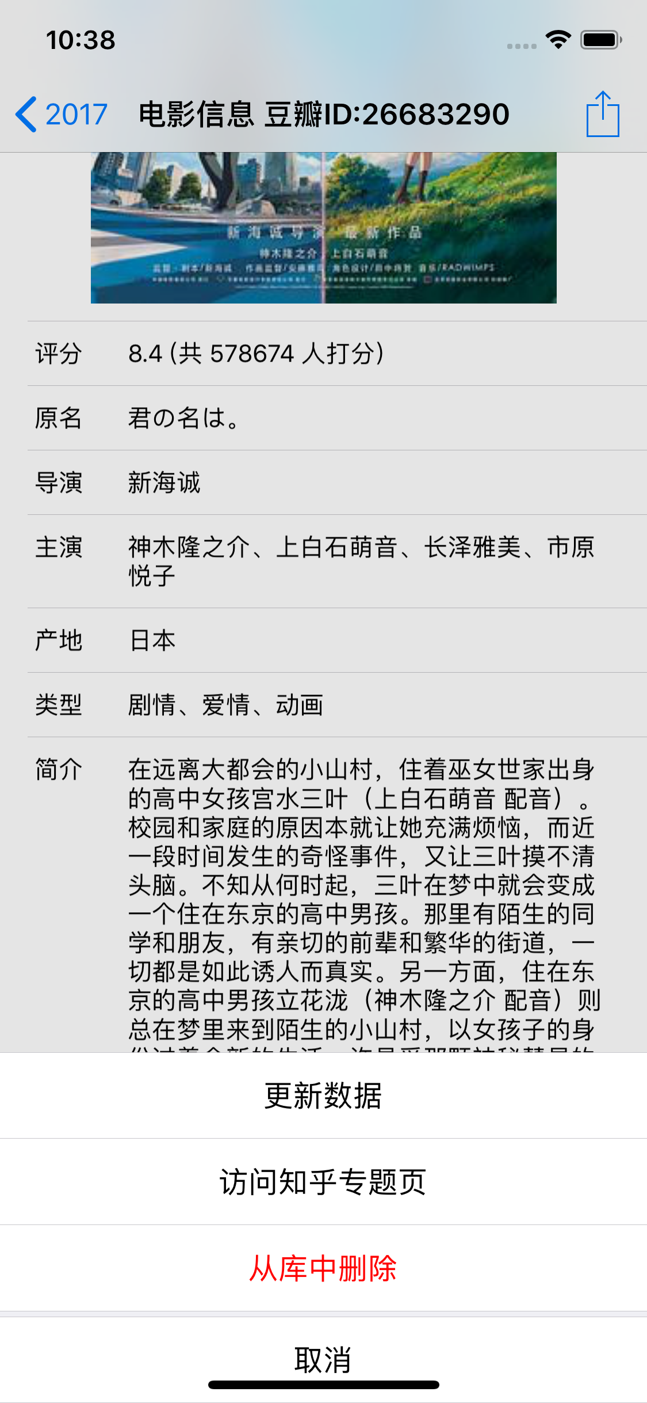
2 功能说明
电影详情页
本页面可用电影列表页和新电影搜索页跳转进入，提供浏览电影详细信息的功能，此外提供添加新电影到库、从库中删除、更新电影数据、前往该电影对应的豆瓣电影网页的功能

Slide 8
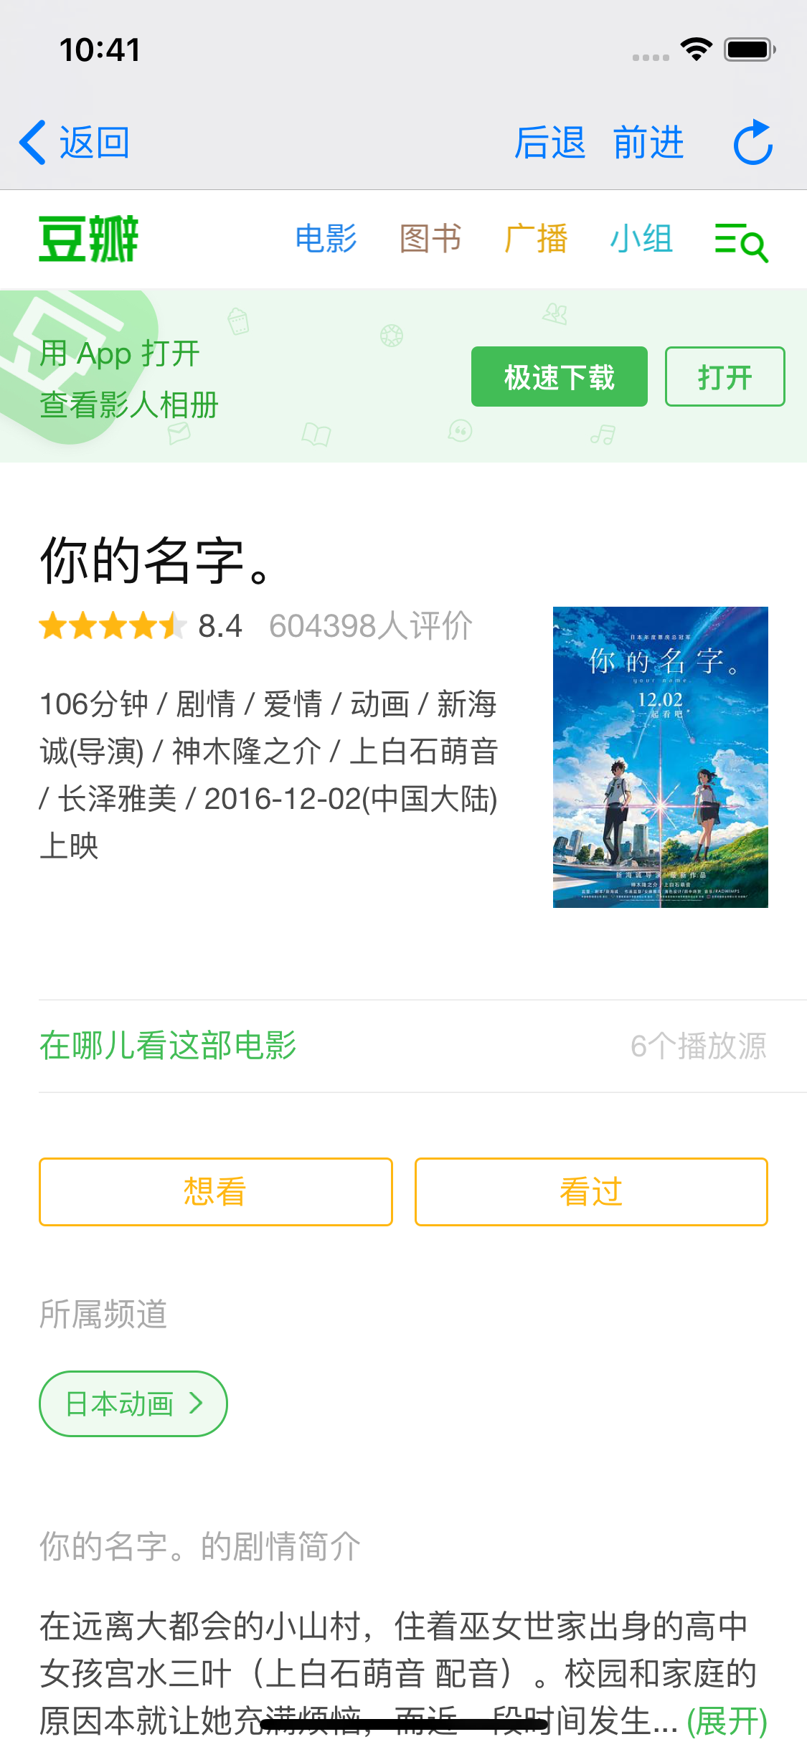
2 功能说明
内嵌浏览器页
本页面是一个内嵌在APP中的浏览器

Slide 9
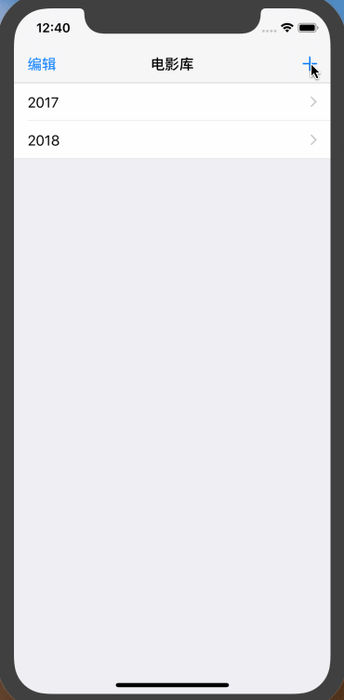
3 整体演示

Slide 10
4 改善计划
当前网络访问使用的是原生的NSURLSession，计划使用AFNetworking框架替换，并提供网络状态的实时检测
当前的本地数据持久化使用的是NSKeyedArchiver归档，计划使用FMDB框架操作SQLite数据库实现数据持有化，以获得更好的存取性能

Slide 11
请老师批评指正！

